Slide 1
Il Presidio Sociale del Comune di Milano presso il Tribunale Ordinario di Milano per l’attività a favore delle persone sottoposte a giudizio direttissimo monocratico

Slide 2
Il Servizio si occupa di intercettare le persone arrestate in attesa dell’udienza di convalida al fine di offrire un supporto immediato e di approfondire la situazione sociale del soggetto.

Slide 3
L’equipe è composta da un coordinatore e da 3 assistenti sociali
Il Presidio prevede la presenza di due assistenti sociali in copresenza dalle 9.00 alle 14.30 dal lunedì al venerdì e dalle 9.00 alle 14.00 il sabato presso i locali del Tribunale.

Slide 4
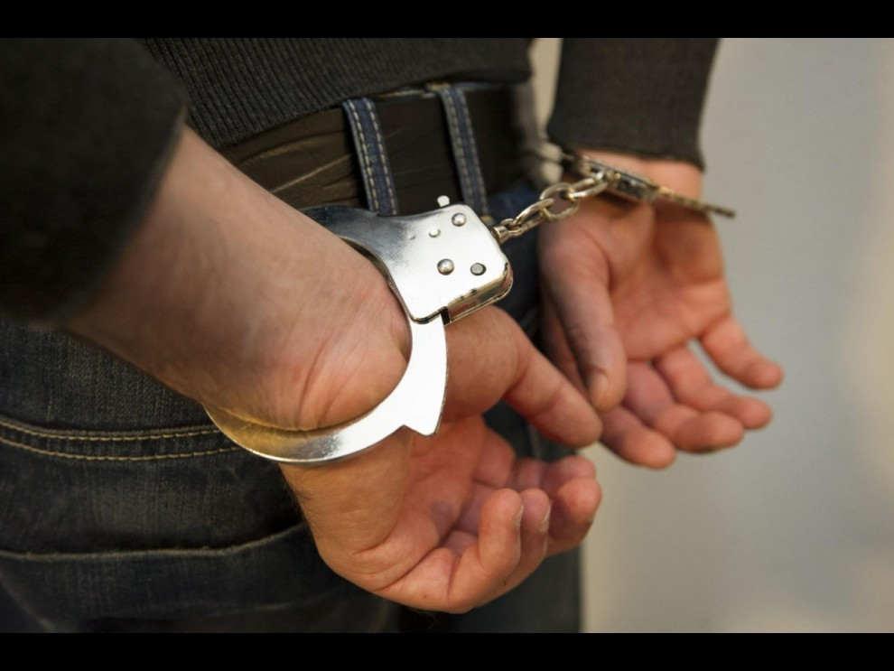
L’intervista

Slide 5
entro 24/48 ore dall’arresto il soggetto viene condotto in Tribunale dalle F.O. per la convalida dell’arresto davanti al giudice.
Gli arrestati vengono portati nei sotterranei del Tribunale, dove vengono rinchiusi nelle celle in attesa dell’udienza.
in questa fase il Servizio va ad incontrare le persone e, attraverso le sbarre, offre a tutti un colloquio
peculiarità dell’intervento:
                caratteristiche del setting
                è il Servizio che si propone alla persona e non viceversa

Slide 6
la consulenza orientativa
Fornire informazioni di carattere generale che possono aiutare la persona nel percorso che dovrà affrontare
Offrire supporto di natura emotiva o pratica (es. contattare familiari, avvocati di fiducia e servizi competenti) soprattutto per le persone incensurate o straniere
Orientare le persone sulla base del bisogno espresso ai servizi di primo livello presenti sul territorio
l’analisi del bisogno deve essere effettuata in tempi rapidi

Slide 7
la presa in carico
Per i cittadini italiani o stranieri residenti nel Comune di Milano il Servizio attiva una presa in carico per un progetto individualizzato di reinserimento sociale.
Attenzione particolare viene rivolta ai giovani adulti, per cui viene attivata un’equipe multidisciplinare.
    in questo caso viene redatta una breve relazione da consegnare in aula (tempi molto ridotti, informazioni parziali, ruolo di facilitatori)

Slide 8
dopo l’udienza di convalida ed in attesa dell’udienza di rinvio si avvia un ciclo di colloqui finalizzati a:
approfondire il contesto sociale
le circostanze che hanno portato alla commissione del reato
la necessità di attivare servizi competenti o di fare rete con quelli già attivi
redazione di una relazione approfondita da depositare per l’udienza di rinvio

Slide 9
la presa in carico prosegue nei seguenti casi:
invio ad un servizio competente: ciò permette alla persona di sentirsi supportata in nuovo percorso e al servizio di avere un interlocutore istituzionale
ammissione alla MAP: ex l.67/2014 il procedimento penale viene sospeso e viene sottoposto al giudice un programma che prevede la prestazione di Lavori di Pubblica Utilità, che deve essere approvato e poi monitorato da UIEPE
        si supporta la persona nella ricerca dell’ente e nella presentazione a colloquio
        si monitora in collaborazione con l’avvocato e con UIEPE che le procedure siano espletate correttamente
        si mappano le risorse presenti sul territorio

Slide 10
alcuni casi
G. D.
R.P.
C.G.

Slide 11
l’emergenza sanitaria
Con l’avvento dell’emergenza sanitaria a marzo 2020 l’accesso all’ ufficio in Tribunale è stato interdetto fino a giugno 2020, quindi sono state date consulenze solo attraverso gli avvocati che, conoscendo il Servizio, potevano contattarlo tramite mail o cellulari.
Nei periodi in cui le udienze di convalida sono state celebrate da remoto, le consulenze sono state date attraverso gli avvocati, ma in presenza all’interno delle aule.
E’ sempre proseguito il supporto delle persone in carico.

Slide 12
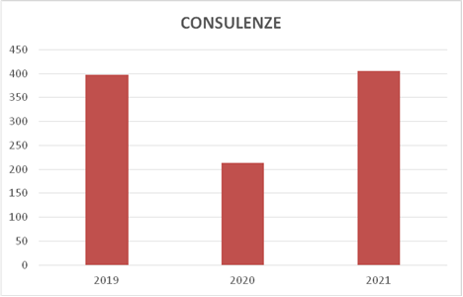
alcuni numeri

Slide 13
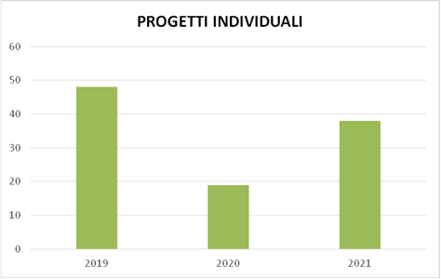

Slide 14
Sportello per la gestione delle postazioni del Comune di Milano per lo svolgimento di LPU e MAP

Slide 15
Il servizio prevede uno sportello a cui si può accedere su appuntamento, sito in viale Ortles 73, che si occupa di:
dare informazioni agli avvocati o ai destinatari di provvedimenti che prevedano lo svolgimento di LPU o MAP
colloqui di filtro
raccordo con i referenti delle postazioni del Comune di Milano e supporto in itinere
raccordo con UIEPE e con i legali
seguire lo svolgimento dei percorsi e gestione della relativa documentazione

Slide 16
LPU
Attività non retribuita a favore della collettività prevista per reati primariamente legati alla violazione del codice della strada (guida in stato di ebbrezza o sotto l’uso di stupefacenti).
MAP
Sospensione del procedimento con attività non retribuita a favore della collettività prevista per reati con pena inferiore ai 4 anni.

Slide 17
PROCEDURA LPU
Invio della richiesta da parte del legale o dell’interessato, via mail o telefono
Verifica dei requisiti formali (data di udienza e decreto penale di condanna)
Fissazione e svolgimento colloquio di filtro ed eventuale disponibilità
Attesa nulla osta da UIEPE o Forze dell’Ordine
Avvio percorso con relativa comunicazione agli Organi competenti, avvio procedura Inail e monitoraggio in itinere con gestione documentazione relativa (fogli firma e relazione finale)

Slide 18
PROCEDURA MAP
Invio della richiesta da parte del legale o dell’interessato, via mail o telefono
Verifica dei requisiti formali (ammissibilità, reato, as UIEPE, data udienza)
Fissazione e svolgimento colloquio di filtro.
Ricerca della postazione specifica; colloquio di presentazione presso la stessa; invio disponibilità ad as UIEPE.
Attesa sottoscrizione programma; avvio percorso e procedura Inail; raccordo con la postazione interessata per supporto alla gestione del percorso e monitoraggio in itinere; gestione documentazione relativa (fogli firma e relazione finale); raccordo con UIEPE in caso di criticità

Slide 19
Postazioni Comune
Direzione Welfare e Salute:
Area Residenzialità (RSA)
Area Diritti e Inclusione
Area Salute e Servizi di Comunità (Celav)
Area Domiciliarità (CDD e Piano Anticaldo)
Direzione Educazione:
Area Servizi Scolastici ed Educativi
Direzione Lavoro, Giovani e Sport:
Direzione di progetto promozione giovanile e transizione scuola lavoro (Informa giovani)
Area Sport turismo e qualità della vita (Centri Sportivi e Arena)

Slide 20
Direzione Cultura:
Area Biblioteche (Biblioteche Rionali, Biblioteca Sormani, Centro Servizi Biblioteche)
Direzione Servizi Civici e Municipi:
Area Servizi Funebri e Cimiteriali
Area Municipi
Direzione Verde e Ambiente:
Unità Tutela Animali (Gattile e Canile)
Area Verde, Agricoltura e Arredo Urbano (Museo Botanico e Vivaio)

Slide 21
l’emergenza sanitaria
Il Servizio è sempre rimasto attivo attraverso canali mail e telefonici sia per informazione sia per la gestione dell’inevitabile interruzione dei percorsi in raccordo con l’utenza, le postazione e UIEPE.
Alcune postazioni sono tornate ad accogliere i percorsi LPU e MAP solo di recente (es. RSA)
Laddove è stato possibile si è proceduto ad una ricollocazione presso altra postazione.
Da uno sportello ad accesso libero si è passati ad uno aperto al pubblico su appuntamento.

